Slide 1
Πνευμονική Ενδοτικότητα και ο ρόλος του Επιφανειοδραστικού Παράγοντα
ΔΡΟΣΙΤΗΣ ΙΩΑΝΗΣ
Β ΕΞΑΜΗΝΟ ΦΥΣΙΟΛΟΓΙΑ
ΕΛ.ΜΕ.ΠΑ.

Slide 2
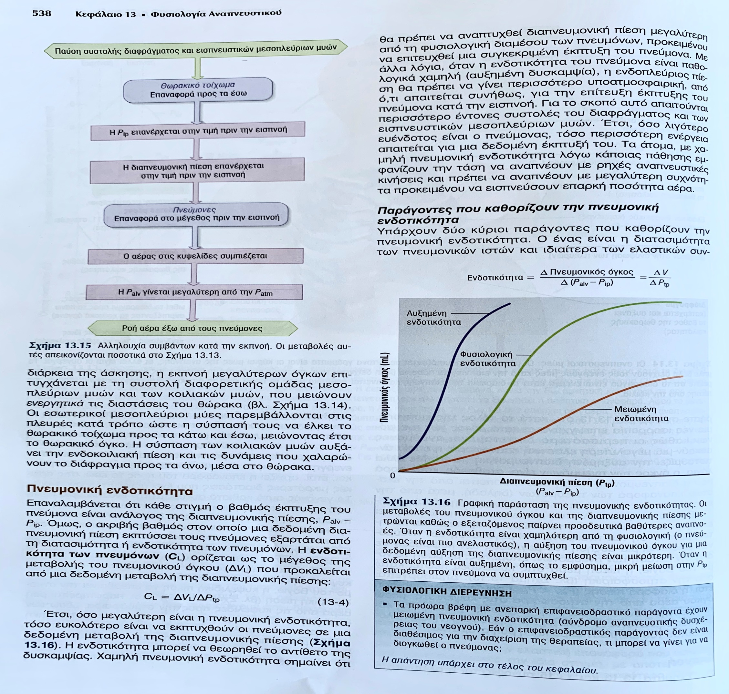

Slide 3
